Slide 1

Curso Cajero Bancario Comercial de Forbank.
Relatoras a cargo:
Andrea Garrido A.
Ingegard Manriquez.
Administrativas y Relatoras de Capacitación.

Slide 2

Responsabilidad del Cargo de cajero.
Es el funcionario al que la empresa le encarga la custodia y manejo temporal del dinero efectivo, asignado para ejercer labores propias del cargo, siendo de vital importancia su honorabilidad, responsabilidad y fidelidad con la empresa.
El personal de caja es considerado de primera línea por tener contacto directo con los clientes y público en general siendo muy importante considerar su presentación, nivel educacional, capacitación y elementos de calidad de servicios que debe poseer.

Slide 3

Perfil del Cajero.
Educación compatible con el cargo.
Conocimientos matemáticos y contables.
Excelente presentación personal.
Disposición de servicio.

Slide 4
elementos necesarios para cumplir la función de cajero.
Cofre del Cajero, con sus respectivas llaves.
Clave computacional para ingresar al sistema a través del terminal financiero.
Estación de trabajo o caja.
Timbre de Caja.

Slide 5
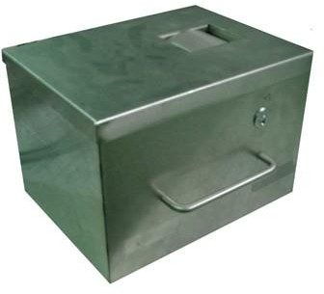
Cofre del cajero.
El cajero debe mantener permanentemente cerrado con llave el tarro a sus cargo siempre que no lo tenga en uso, incluso cuando deba abandonar su lugar de trabajo para obtener alguna autorización de su supervisor en especial cuando es guardado en la tesorería, bóveda o caja fuerte de la oficina del banco, no siendo válido por tanto, ante cualquier faltante, de dinero excusar o querer explicarlo aduciendo posible sustracción de terceras personas.

Slide 6

Clave de Acceso al Terminal.
Con esta clave se abre el acceso hacia el sistema, a través de la estación de trabajo mediante la cual el cajero registra su movimiento de Caja. El procedimiento de grabación es secreto y administrado en tal forma que hace imposible la existencia de un duplicado por lo tanto, toda operación registrada en el terminal queda debidamente identificada con esta clave y el código respectivo del cajero.

Slide 7
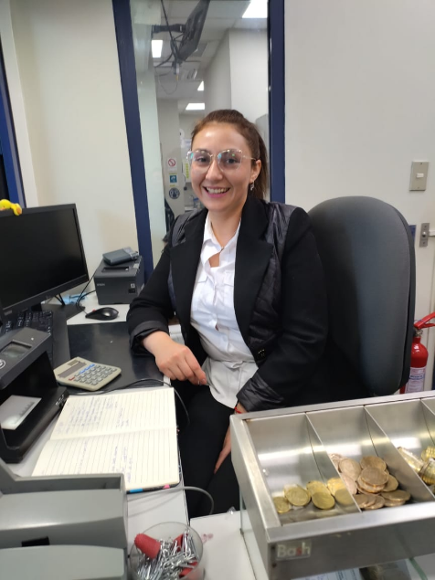
Estación de Trabajo.
El cajero es responsable del cuidado de este elemento computacional debiendo cuidarlo y preocuparse del orden de su espacio físico. Es de responsabilidad del cajero cerrar la estación de trabajo en cada oportunidad que se ausente de su lugar de trabajo.

Slide 8
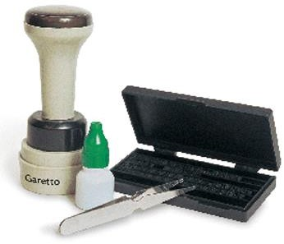
Timbre de Caja.
El timbre de caja es ejemplar único posee un número que identifica la caja y el cajero de tal modo que cualquier comprobante exhibido por terceras personas como prueba donde aparezca el timbre, responsabiliza sin lugar a dudas al cajero titular que figura a cargo de dicho timbre. Por tanto, el timbre de caja debe ser guardado con llave y obviamente no puede ser facilitado a otros funcionarios para timbrar papeles ajenos a su movimiento de caja.

Slide 9
Recomendaciones Respecto al Uso del Timbre de Caja:
Usted deberá permanentemente efectuar mantención a este elemento.
Hágase el hábito de cambiar la fecha a su timbre al inicio del día o al término de la jornada de atención al público.
Mantenga su timbre de caja con la tinta necesaria, con el propósito de obtener una impresión correcta.

Slide 10
La entrega del timbre de Caja al momento de usted sea asignada como Cajero tiene que ser efectuada según el siguiente procedimiento.
Fecha de recepción de timbre.
Número de timbre en la hoja de recepción de timbre.
Timbre de cajero receptor estampado.
Firma del jefe de operaciones o tesorero.
Firma del cajero receptor.

Slide 11
Ejemplo de rutina, de un día laboral en caja.
Hora de llegada (8:30hrs en punto).
Marcar tarjeta de ingreso o firmar libro de asistencia.
Retirar cofre de tesorería y solicitar dinero si fuera necesario.
Firmar recepción de cofre y timbre de caja asignado.
Revisión del dinero de cofre y conteo de dinero recibido.
Abrir día, ingresar clave, en el terminal asignado, chequear
correcto funcionamiento.
Ordenar dinero por corte y tipo de moneda de preferencia de
mayor a menor.
Solicitar dinero para el movimiento de del día utilizando un traspaso de recibí.

Slide 12
Buena disposición, mirar al frente y sonreír desde el primer cliente.
Revisar fecha del día en timbre de caja.
Revisar saldo inicial en el sistema e ingresar traspaso si lo hubiera.
Revisarlos implemento y orden de los mismos elásticos, esponjeros, corchetera, clips, lápiz, traspasos, etiquetas, etc.
Los documentos recibidos deberán ser ordenados de acuerdo a transacción efectuada.
Son las 9 horas y estamos listos para iniciar la jornada de atención de público.el día en timbre de caja.

Slide 13
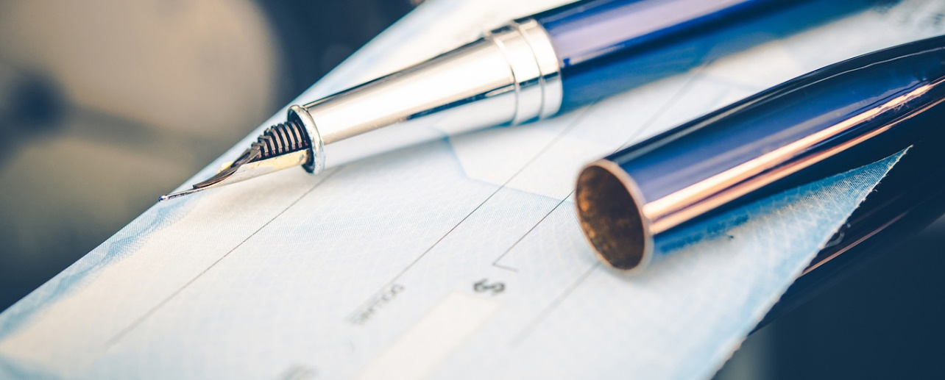
Cuenta corriente bancaria.
La cuenta corriente bancaria es un contrato de confianza en virtud del cual el Banco se obliga a cumplir las órdenes de pago del cliente hasta la concurrencia de las cantidades de dinero que hubiere depositado en ella o del crédito que se haya estipulado.

Slide 14
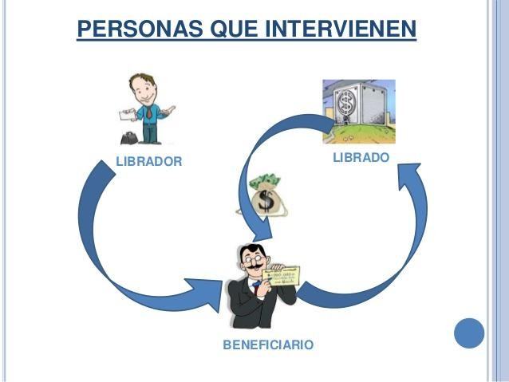
Personas que intervienen en el contrato de cuenta corriente.

Slide 15
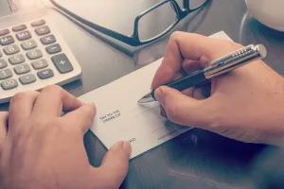
Librador:
Es la persona que gira el cheque en otras palabras, es el titular de la cuenta corriente que firma el cheque también se le denomina cuenta correntista o girador.

Slide 16

Beneficiario:
Es la persona a la cual está destinado el dinero del cheque, es decir, aquel a cuyo favor se gira el cheque.

Slide 17

Librado:
Es el banco contra el cual se gira el cheque.

Slide 18
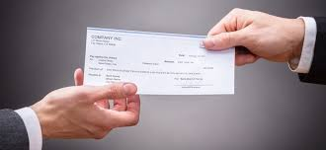
Cheque.
Definición: El cheque es una orden escrita y girada contra un banco para que este pague a su presentación, el todo o parte de los fondos que el librador puede disponer en su cuenta corriente.

Slide 19
Analizaremos la definición del cheque más en detalle.
Una orden escrita. El carácter de orden de pagar que tiene el cheque se manifiesta en la palabra páguese que se encuentra impresa en el documento.

Slide 20
Girada contra un banco.
Es obligatorio en Chile el giro del cheque en contra de un banco. Solo los bancos están autorizados para abrir y mantener cuentas corrientes. En consecuencia, no existen cheques de ninguna otra institución o entidad que no sean bancos.

Slide 21
Pagadero a su presentación. Por ser una orden de pago, debe ser siempre pagadero a la vista, esto es a su presentación. No existe en consecuencia el cheque pagadero a fecha futura.

Slide 22
El todo o parte de los fondos disponibles. La legislación vigente establece que un cheque al momento de ser girado debe tener provisión de fondos, es decir, que el cuenta correntista debe tener en su cuenta fondos disponibles para atender el pago del documento.

Slide 23
Mención del Cheque.
El cheque es un documento que posee varios elementos impresos y algunos espacios en blanco que debe completar la persona que gira el cheque. No todos los elementos impresos que posee un cheque es necesario que figuren en el.

Slide 24
La ley establece de modo explicito que es lo que obligatoriamente debe estar impreso o escrito en un cheque lo cual se conoce como menciones del cheque.

Slide 25
Las menciones esenciales para que legalmente exista un cheque son:
Nombre del librado (banco).
Fecha de expedición y lugar de expedición.
Cantidad girada en letras y números.
Firma del librador.

Slide 26
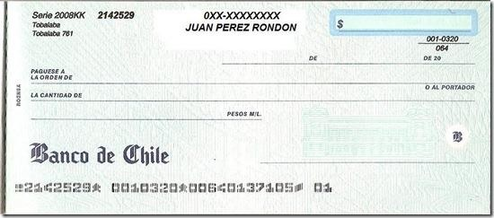
Ejemplo
200,000
Concepción 03
Noviembre
24
UDoscientos mil pesos
pesos.
Nombre del Librado

Slide 27
La fecha de expedición en un cheque se debe mencionar:
El día del mes.
El nombre del mes.
El año de giro.
Ejemplo: 03 de noviembre del 2024

Slide 28
Plazos Legales Cobro Cheque.
Los plazos legales para presentar a cobro un cheque, dependen del lugar en que haya sido girado.
Si el cheque no indica el lugar de giro se entiende extendido a la misma plaza en que funciona la sucursal sobre la cual fue girado.
Los plazos están dados en días corridos no se trata de días hábiles.
Si el plazo se cumple en días feriados debe cobrarse el día hábil anterior.
El plazo se cuenta desde la fecha de expedición del cheque.

Slide 29
Los plazos de caducidad de un cheque son:
Un cheque girado en moneda chilena sobre la misma plaza
caduca a los 60 días.
Un cheque girado en moneda chilena sobre otras plazas caduca a los 90 días.
Un cheque girado en moneda chilena en el extranjero caduca a los tres meses.
Un cheque girado en moneda extranjera, cualquiera sea su lugar de
emisión. Caduca a los doce meses.

Slide 30
Caducidad de un cheque.
Se entiende que un cheque esta caducado cuando vencido el plazo legal para ser presentado a cobro, no ha sido cobrado.
Un cheque caducado no se debe pagar. Para cobrar un cheque caducado, el portador debe solicitar la renovación al girador ya que su responsabilidad subsiste.

Slide 31
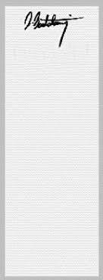
Renovado con fecha 03/11/2024
Para renovar un cheque se debe escribir en el reverso del documento la fecha de renovación y la firma del girador.

Slide 32
El portador de un cheque caducado endosado y no cobrado pierde la posibilidad de entablar acción judicial en contra del girador y de los endosantes del cheque.

Slide 33
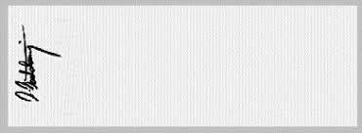
El ENDOSO.
El endoso consiste en la firma que el beneficiario estampa en el reverso del documento.

Slide 34
Tipos de endoso.
Traslaticio de dominio.
En comisión de cobranza.

Slide 35
El endoso traslaticio de dominio es aquel que transfiere el dominio o propiedad del documento y puede ser:
Simple
Regular

Slide 36
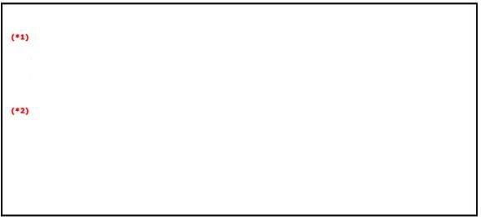
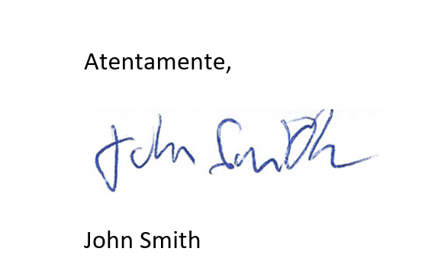
El endoso traslaticio simple de un cheque consiste en poner solo la firma en el reverso del documento mismo.

Slide 37

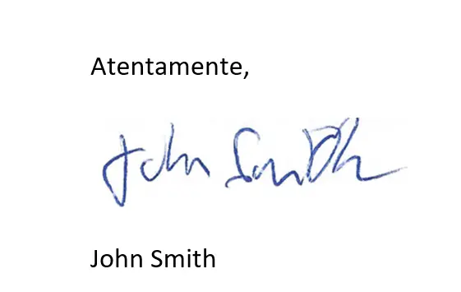

En cambio el endoso traslaticio regular de un cheque consiste en indicar al reverso del documento.
La firma.
Nombre del beneficiario del endoso.
Juan Pérez Soto
Fecha del endoso.
03 11 2024

Slide 38
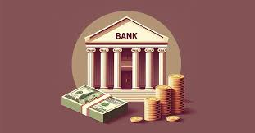
El endoso en comisión de cobranza:
Es aquel que transfiere al Banco el cobro del documento.

Slide 39
Existen dos formas de endosar con endoso en comisión de cobranza:

Slide 40

La primera forma es como endosamos las personas naturales:
Firma.
Numero de cuenta.
54.500.060000

Slide 41

La segunda forma es como endosan las personas jurídicas. (empresas)
Firma
Numero de cuenta
P.P (Por poder)
Nombre o Razón social de la empresa.
5001600445
P.P Franibar Spa.

Slide 42
Las personas jurídicas que endosan cheques deben completar en el endoso con la expresión “por poder” o “pp.” e indicar claramente el nombre o razón social de la empresa o institución.

Slide 43
Clasificación de los cheques.
Los cheques se clasifican según el beneficiario en:
Cheque pago.
Cheque mandato.
Según su forma de extensión en:
Cheque al portador.
Cheque a la orden.
Cheque nominativo.
Cheque cruzado.
Cheque cruzado especial.

Slide 44
La diferencia entre ellos está relacionada con el uso que se le debe dar a cada uno.

Slide 45
Cheque en Pago de Obligaciones.
El cheque en pago de obligaciones se usa generalmente para el cumplimiento de cuentas con empresas por ejemplo: cancelar servicios básicos pago de préstamos hipotecarios, pago de convenios, etc.
Colegio Preston School.

Slide 46
Cheque Mandato.
Es aquel en que el librador ordena al tenedor que cobre el cheque para que le entregue, posteriormente, el valor correspondiente, con la obligación de rendir cuenta.
Pablo Soto Suazo.
(para mi)

Slide 47
Para que el cheque tenga el carácter de cheque mandato, debe llevar la expresión “para mí” escrita por el librador del cheque.
El tenedor “no puede” transferir por endoso el dominio del cheque ya que solo se le ha delegado el cobro del documento.

Slide 48
CHEQUE AL PORTADOR.
Es aquel que puede ser pagado a la persona que lo porta al momento del cobro y para ello la cláusula “al portador” debe encontrarse abierta, es decir no debe estar tachada.
Ignacia Lara.

Slide 49
Características:
Es pagadero a cualquier persona que lo presente.
Circula libremente. Se transfiere por la simple entrega, sin necesidad de endoso.
El dominio de este tipo de cheque se transfiere de una persona a otra por simple entrega.

Slide 50
Cheque a la Orden.
Es aquel que tiene tachada la cláusula al “portador”
Andrés Salinas Soto.

Slide 51
El dominio de un cheque a la orden pertenece al beneficiario indicado en el documento, sin embargo el beneficiario puede transferir el dominio del documento.
El dominio de un cheque a la orden se transfiere por endoso traslaticio de dominio, es decir, para transferir la propiedad de este tipo de cheque el beneficiario debe firmarlo al reverso.

Slide 52
Si el beneficiario coloca su firma al reverso entonces el documento se transforma en cheque al portador y se debe pagar a quien lo presente.
Si el beneficiario coloca su firma al reverso y además, el nombre del beneficiario del endoso y la fecha, entonces el cheque pude ser pagado solo a la persona que figure como beneficiario del endoso.

Slide 53
En conclusión podemos decir que el cheque a la orden puede ser pagado a la persona a cuya orden fue extendido o a un tercero si es que el cheque ha sido endosado por el beneficiario.

Slide 54

Cheque Nominativo.
Es aquel que tiene las cláusulas “al portador” y a “la orden de”
tachadas.
Mario Soto Saavedra.

Slide 55
El cheque nominativo solo puede ser pagado al beneficiario indicado expresamente en el documento.
Su dominio no se puede transferir ni por endoso, ni por simple entrega del documento.
Un cheque nominativo solo se puede endosar en comisión de cobranza.

Slide 56
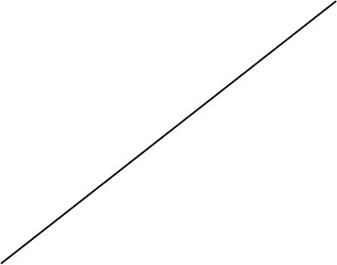

CHEQUE CRUZADO.
Es el cheque que se encuentra cruzado por dos líneas paralelas y transversales en el anverso del documento atravesándolo de lado a lado.

Slide 57
Características:
El cruce de un cheque no afecta la propiedad del documento.
El cruce del cheque tiene que ver con su procedimiento de cobro.
Lo que indican las líneas que cruzan el cheque es que el documento debe ser depositado antes de ser cobrado y su cobranza se le encarga al banco para que este mas tarde deposite en la cuenta, es decir, el cheque cruzado no se puede pagar por ventanilla (caja).

Slide 58
Cheque cruzado especial:
Es aquel que posee entre sus líneas paralelas el nombre de un banco y solo puede depositarse en el banco indicado entre estas.
Banco Santander

Slide 59

Responda verdadero o falso las siguientes afirmaciones
El cheque nominativo, solo puede ser endosable con endoso traslaticio de dominio.
El cheque pago se utiliza para el pago de sueldos a trabajadores.
Un endoso es una firma.
En el contrato de cuenta corriente intervienen; Librador, beneficiario, librado.
Un cheque cruzado es solo para depósito.
Un cheque mandato beneficia directamente al tenedor del cheque.
Un endoso traslaticio de dominio puede ser simple o natural.

Slide 60
La renovación de un cheque caducado, la realiza el beneficiario del cheque.
El cheque al portador lo puede cobrar cualquier persona que lo presente a cobro, no necesita endoso.
Cheque cruzado especial se deposita solo en el banco indicado entre las líneas.
El cheque a la orden es endosable con endoso en comisión de cobranza.
El cheque nominativo, solo lo puede cobrar el beneficiario del documento, no se puede transferir por endoso traslaticio de dominio.

Slide 61
Todo cajero al momento de ser designado como tal es provisto de 4 elementos necesarios para cumplir su función; cofre, terminal de caja, timbre y clave computacional.
Una cuenta corriente es un contrato.
Un cheque es una orden escrita y girada contra un banco.
Las menciones del cheque son 4; Nombre del banco, cantidad girada en letras y en números, firma de la cuenta correntista, fecha de extensión y lugar de extensión.
Un cheque girado en la misma plaza caduca a los 30 días.

Slide 62
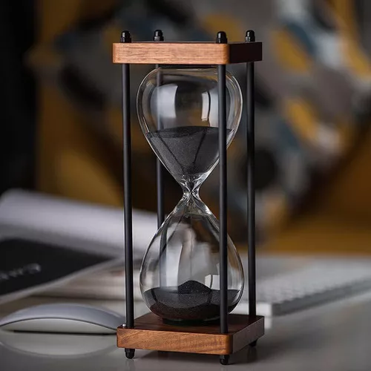
existen dos tipos de traspasos; recibí-entregué.
El endoso simple, hace que el cheque a la orden tome características en cuanto a endoso al cheque al portador.
Los tipos de cheques según su beneficiario son dos: cheque pago, cheque mandato.
un cheque que no indica su lugar de extensión, se le presume fue extendido en la misma plaza en la cual se le esta presentando a cobro.
Para realizar esta actividad, tienen un tiempo
de 45 minutos, se responde mirando la materia.

Slide 63
Causales de no pago de un cheque en el banco.
Falta o insuficiencia de fondos al momento del cobro del cheque.
Cuenta corriente cerrada o no existente.
Existencia de orden de no pago dada por el librador.
Quiebra del librador.
Existencia de fondos embargados por orden judicial.
Cheque caducado.
Disconformidad de firmas.
Si el cheque posee enmiendas, raspaduras o alteraciones.
Si el cheque no es de la serie entregada al librador.
Por muerte del librador.

Slide 64
Orden de no pago del cliente.
Es la orden entregada al banco en forma escrita en el mesón de atención a clientes en cualquier sucursal del banco con la finalidad de impedir el pago de uno o más cheques que han sido extraviados, robados o hurtados.

Slide 65
La orden de no pago debe ser dada:
Por el girador o librador del cheque.
Por escrito.
Antes que el banco haya procedido a pagar el cheque.
Solo en aquellos casos contemplados por la ley.

Slide 66
En qué casos se puede dar orden de no pago.
Cuando la firma del librador hubiese sido falsificada.
Cuando el cheque, con posterioridad a su emisión, hubiese sido alterado en su cantidad o se hubiese alterado el nombre del beneficiario.
Cuando el cheque hubiese sido extraviado hurtado o robado.

Slide 67
En caso de robo o hurto el librador o el beneficiario debe publicar un aviso del hecho en un diario de su localidad durante tres días.
Posteriormente, debe entregar tres ejemplares al banco.

Slide 68
Productos internos del Banco.
Los productos financieros son instrumentos que ofrecen las instituciones bancarias para que las personas ahorren, inviertan o obtengan financiación.
Algunos ejemplos de productos financieros son:

Slide 69
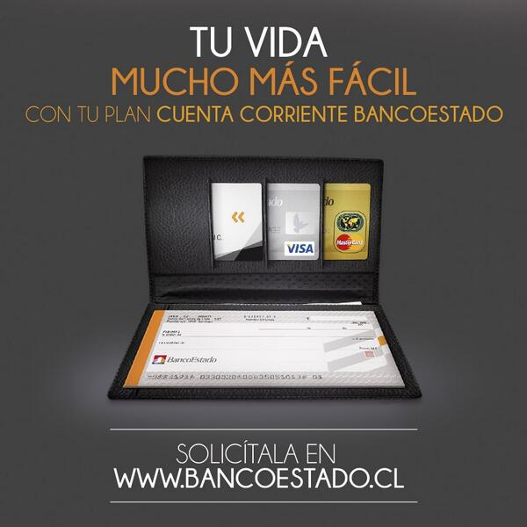
Cuenta corriente:

Slide 70
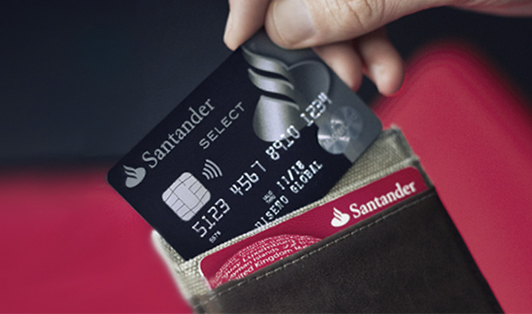
Tarjetas de crédito.

Slide 71
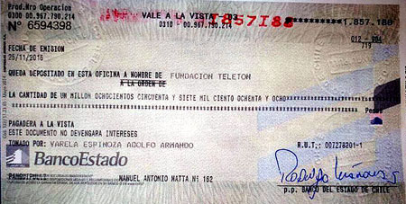
El vale vista.

Slide 72
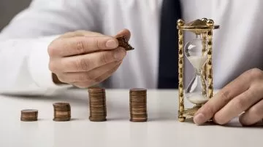
depósitos a plazo.

Slide 73

Fondos mutuos.

Slide 74

Leasing.

Slide 75
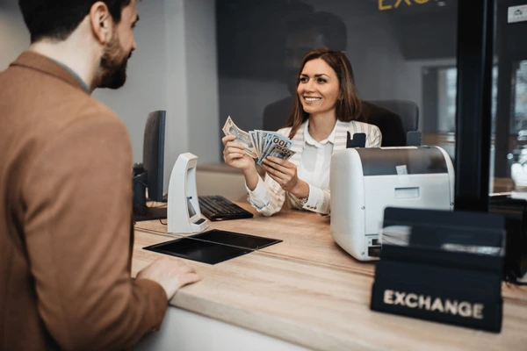
Procedimientos para recibir : operaciones por caja.

Slide 76
Pago de Cheque.
Saludamos al cliente
Recibimos su carnet de identidad junto al documento que va a cobrar.
Deje el carnet de identidad a la vista de usted como cajero.
Revise que el procedimiento de cobro, si no lo trae solicítelo
(firma adelante y run atrás)
Observe a la persona que tiene enfrente, tiene que ser la misma de la foto del carnet de identidad y este no puede estar vencido.

Slide 77
Ahora vamos a revisar el procedimiento de cobro y la firma puesta por el beneficiario al anverso debes de compararla con la del carnet, si es igual tiquea.
Al reverso compara el run y tiquealo si es igual al del carnet.
Ahora reviso la extensión del cheque (importante saber a quién pagar cada documento)
Recuerda si es nominativo solo pagarlo a una persona, etc
Los montos deben ser coincidentes en ambas partes.
El cheque debe estar dentro del plazo legal de cobro.

Slide 78
Ahora me voy a sistema, debo digitar bien el monto y la firma del cliente se debe de verificar con la del sistema. (Recuerde que ante dudas respecto a la firma debo pedir un visto bueno por firma o también por monto)
Si el sistema lo deja pagar, significa que hay fondos.
Coloque su timbre de caja estampado en el anverso del documento.

Slide 79
Ahora pague: Importante contar el dinero las veces necesarias hasta estar seguro de lo que estoy entregando y junto al dinero devuelva el carnet.
Despídase y guarde el documento pagado en su casillero correspondiente.

Slide 80
Deposito en efectivo.
Saludamos al cliente.
Recibimos la papeleta de depósito junto con el dinero.
Lo primero es verificar la extensión de la papeleta de depósito, no acepte enmendaduras ni mala extensión en la fecha ni remarcaciones en los números.

Slide 81
Antes de contar el dinero sume el desglose de la papeleta este debe cuadrar con el total.
Cuente el dinero de mayor a menor y valla tiqueando la papeleta por corte revisado.
El dinero se va contando y dejando a la vista del cliente.
No guarde nada hasta estar seguro de que el total del depósito coincide con el dinero recibido, recién en ese momento puede abrir su gaveta y guardar.

Slide 82
Ingresar al sistema y verificar que el nombre del titular de la papeleta de depósito, coincida con el nombre que está en el sistema, deben ser coincidentes.
Preocúpese de digitar bien para no tener errores de cuadratura.
Ahora que ya terminé de ingresar al sistema, debo de timbrar el depósito y su copia, el original queda en su casillero correspondiente y la copia se le entrega al depositante.
Despedirse del cliente.

Slide 83
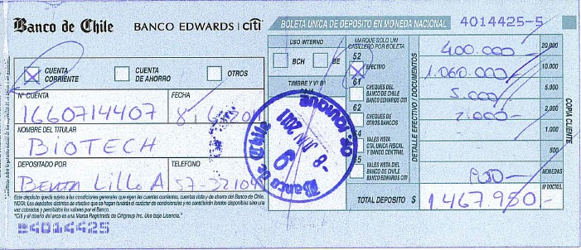
Ejemplo de deposito en efectivo:

Slide 84
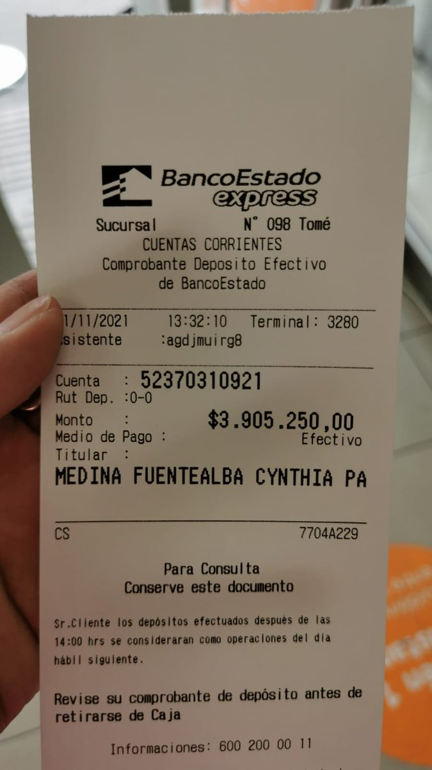
Ejemplo de vaucher deposito en efectivo:

Slide 85
Deposito en documento.
Saludar al cliente.
Recepciona la papeleta de depósito junto con el (los) documento (s).
Verificar la extensión de la papeleta de depósito.
Contar los documentos y ver que coincidan con los depositados en la papeleta.

Slide 86
Verificar endoso al reverso de los cheques. (persona natural o jurídica).
Ingresar al sistema y verificar que el titular del depósito coincida con el del sistema del banco.
Timbrar papeleta original, cheque y copia de papeleta, las primeras dos cosas quedan en su casillero correspondiente y la última se entrega al cliente.
Despedirse del cliente.

Slide 87
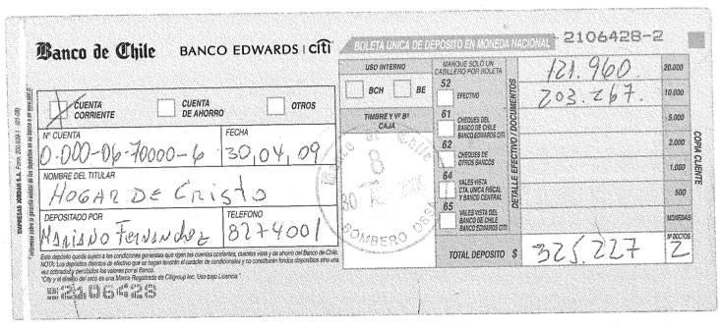
Ejemplo de deposito en documento:

Slide 88
Procedimiento de cuadratura.
Sacar el canje (depósitos con documento y cheques de otros bancos) debe ir cuadrado.
Realizar arqueo de caja.
Entregar traspasos de dinero a tesorería si los hubiera.
Sumar los respaldos de las transacciones efectuadas y compararlas con los totales del sistema, regularizar diferencias producidas por digitalización errónea.
Imprimir listados del movimiento y los totales de su caja.

Slide 89
Respaldar con la documentación que corresponda en cada caso.
Recuerde que las diferencias de caja en contra son responsabilidad del cajero y debe responder por ellas.
Cerrar su estación de trabajo dando fin a la sesión del día.
Esperar arqueo según la política del banco
Guardar el efectivo timbre de caja y hoja de arqueo en el cofre de cajero.
Dirigirse a tesorería a guardar su cofre.

Slide 90
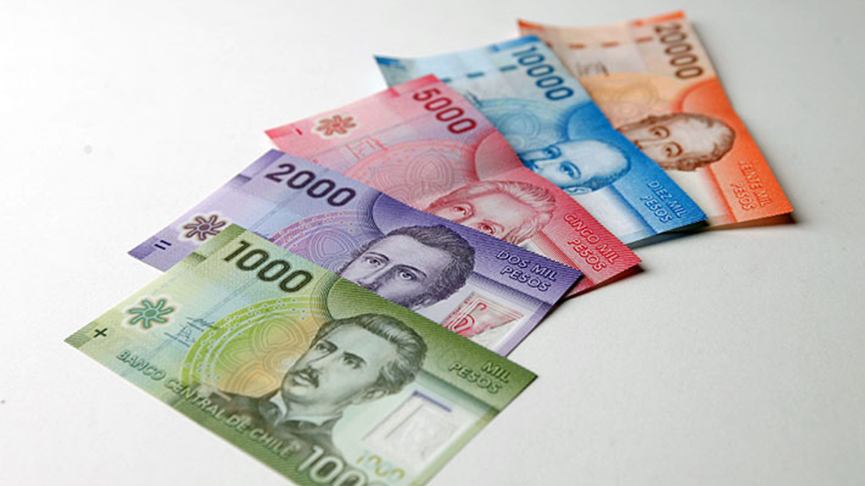
RECUENTOS DE DINERO EN EFECTIVO.

Slide 91
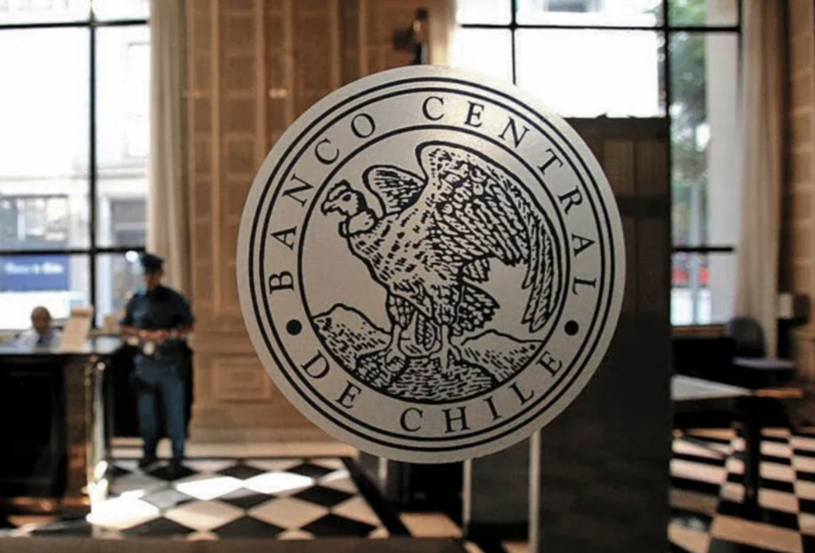
Existen normativas para el manejo del dinero en efectivo y su forma de agrupación por la que se rigen todas las instituciones del área financiera que se basan en las pautas utilizadas por el propio Banco Central de Chile.

Slide 92
Resumen de grupos de billetes y su equivalencia.
$ | 1 BILLETE | 10 BILLETES (LOMO) | 100 BILLETES (LENGUA) | 1000 BILLETES (COLIZA)
$20.000 | $20.000 | $200.000 | $2.000.000 | $20.000.000
$10.000 | $10.000 | $100.000 | $1.000.000 | $10.000.000
$5.000 | $5.000 | $50.000 | $500.000 | $5.000.000
$2.000 | $2.000 | $20.000 | $200.000 | $2.000.000
$1.000 | $1.000 | $10.000 | $100.000 | $1.000.000

Slide 93
Resumen de grupos de monedas y su equivalencia.
TURRO | 50 MONEDAS.
$500 | $25.000
$100 | $5.000
$50 | $2.500
$10 | $500
BOLSA | 500 MONEDAS.
$500 | $250.000
$100 | $50.000
$50 | $25.000
$10 | $5.000

Slide 94
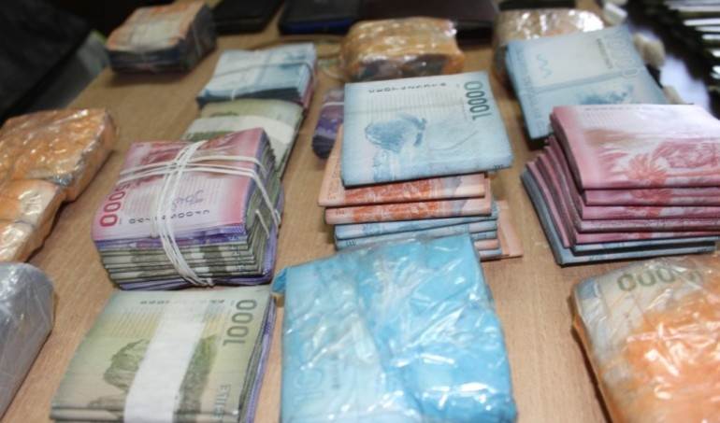
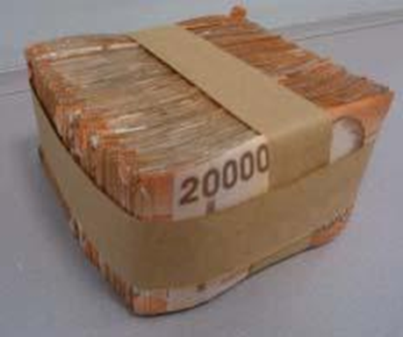
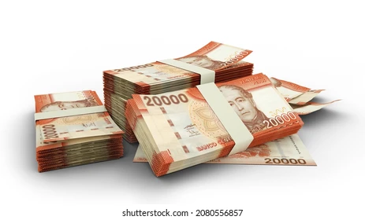
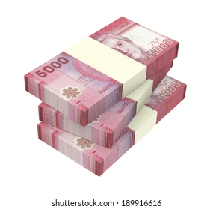
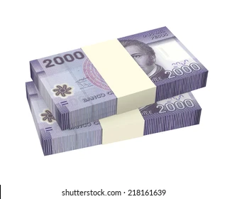

Slide 95
Determine la equivalencia en valores nominales de los siguientes grupos.
1 COLIZA DE $10.000 | $10.000.000
1 LOMO DE $5.000
2 LENGUAS DE $1.000
1 LENGUA DE $20.000
1 COLIZA DE $1.000
4 COLIZAS DE $1.000
8 LOMOS DE $10.000
3 TURROS DE $100

Slide 96
Ordene como corresponda las siguientes cantidades en billetes de $10.000
$ | COLIZA | LENGUA | LOMO | BILLETES
10.000.000
1.000.000
580.000
900.000
9.500.000
6.000.000
40.000.000

Slide 97
Ordene como corresponda las siguientes cantidades en billetes de $20.000
$ | COLIZA | LENGUA | LOMO | BILLETES
2.000.000
2.500.000
5.000.000
12.000.000
10.000.000
20.000.000
8.000.000

Slide 98
Ordene como corresponda las siguientes cantidades en billetes de $5.000
$ | COLIZA | LENGUA | LOMO | BILLETES
5.000.000
9.500.000
500.000
250.000
50.000.000
15.000.000
20.000

Slide 99
Ordene como corresponda las siguientes cantidades en billetes de $1.000
$ | COLIZA | LENGUA | LOMO | BILLETES
1.000.000
8.000.000
200.000
6.000.000
1.500.000
900.000
3.000.000

Slide 100
TRABAJE CON LA SIGUIENTE DENOMINACION $20.000
COLIZA | LENGUA | LOMO | BILLETE | TOTAL $
1 | 4 | 5
 | 8
5
1 | 1 | 1 | 1
 |  | 8 | 5
2 | 1 |  | 3
 | 7

Slide 101
TRABAJE CON LA SIGUIENTE DENOMINACION $10.000
COLIZA | LENGUA | LOMO | BILLETE | TOTAL $
9 | 9 | 9 | 9
18
 | 5 | 5 | 5
 | 4 | 2 | 5
1 | 1 | 5
7 | 2
 |  |  | 100

Slide 102
TRABAJE CON LA SIGUIENTE DENOMINACION $1.000
COLIZA | LENGUA | LOMO | BILLETE | TOTAL $
 | 5 | 2
13
 | 4 | 9
 |  | 3
8 | 5 | 15
 |  |  | 10
 | 1 | 5

Slide 103
TRABAJE CON LA SIGUIENTE DENOMINACION $5.000
COLIZA | LENGUA | LOMO | BILLETE | TOTAL $
 | 10
1
 |  | 10
1 | 1 | 1 | 1
 |  | 4 | 10
3
 | 3 | 4

Slide 104
LENGUAS DE $10.000 | LOMOS DE $10.000 | BOLSAS DE $100 | TURRO DE $100 | TOTAL $
5 | 5 | 2 | 1
 | 10 | 10
4 |  | 4
1 | 1 |  | 1
2 | 6
 |  | 5 | 2
3 | 1 | 1

Slide 105
LENGUAS DE $20.000 | LOMOS DE $20.000 | BOLSAS DE $500 | TURRO DE $500 | TOTAL $
1 | 1 | 1 | 1
 | 5 |  | 2
4 | 2 | 6
 | 8 |  | 4
10 |  | 10
6 | 5
 |  | 4 | 2

Slide 106
COLIZAS DE $20,000 | LENGUAS DE $ 5.000 | LOMOS DE $1.000 | BOLSAS $ 100 | TOTAL $
2 | 2 | 10 | 3
1 |  | 4
 | 10 |  | 2
 |  | 5
5 | 2 | 9 | 1
3 |  | 5
4 |  |  | 10

Slide 107
COLIZAS DE $10.000 | LOMOS DE $10.000 | TOTAL
8 | 4
5 | 2
7 | 1
6 | 6
1 | 1
 | 10
20

Slide 108
COLIZAS DE $20.000 | LOMOS DE $20.000 | TOTAL
5 | 5
3 | 1
 | 10
4 | 1
5
8 | 2
6 | 9

Slide 109
LENGUAS DE $1.000 | BILLETES $10.000 | TOTAL
8 | 20
5 | 30
3 | 5
 | 1.000
1 | 100
2 | 4
5

Slide 110
TURROS DE $500 | BILLETES DE $5.000 | TOTAL
10 | 1
4 | 5
6
2 | 10
 | 500
 | 100
1 | 5

Slide 111
LOMOS DE $2.000 | SUMAMOS $100.000 | TOTAL
2
5
1
4
6
8
10

Slide 112
COLIZA DE $5.000 | SUMAMOS $5.000.000 | TOTAL
2
4
1
6
7
3
5

Slide 113
LENGUA DE $2.000 | LENGUA DE $1.000 | SUMAMOS $100.000 | TOTAL
5 | 2
4 | 3
6
5 | 2
 | 5
2 | 1
1 | 8

Slide 114
5 LOMOS DE $10.000 | 500,000
3 COLIZAS DE $10.000
10 TURROS DE $100
1 LENGUA DE $20.000
8 LENGUAS DE $1.000
4 BOLSAS DE $500
8 LOMOS DE $5.000
2 BOLSAS DE $100

Slide 115
Trabaje con billetes de $10.000
COLIZA | LENGUA | LOMO | BILLETE | TOTAL
2 | 7 | 2
 | 5 | 5 | 8
3 | 7
 |  | 6 | 6
 | 10
 |  | 20
 | 33

Slide 116
Trabaje con billetes de $20.000
COLIZA | LENGUA | LOMO | BILLETE | TOTAL
5 | 1
 |  | 5
10
 |  | 10 | 10
 | 4
2 | 1
 |  | 7 | 5

Slide 117
Trabaje con billetes de $1.000
COLIZA | LENGUA | LOMO | BILLETE | TOTAL
1 | 5 | 4 | 2
1 | 9 | 1
2 | 3 |  | 4
 | 2 | 5
5 | 1 |  | 3
7 |  | 2
3 | 5 |  | 1

Slide 118
BOLSAS DE 500 | SUME $100.000 | TOTAL
2
4
10
1
5
6
3

Slide 119
BOLSAS DE 100 | SUME $100.000 | TOTAL
1
5
10
4
3
2
6

Slide 120
BOLSAS DE 50 | SUME $100.000 | TOTAL
10
5
1
4
6
7
9

Slide 121
LENGUAS DE $10.000 | SUME $500.000 | TOTAL
1
2
3
4
5
6
7

Slide 122
LENGUAS DE $20.000 | SUME $1.000.000 | TOTAL
10
8
5
4
1
2
3

Slide 123
LENGUAS DE $1.000 | SUME $5.000.000 | TOTAL
1
11
5
4
2
10
20

Slide 124
COLIZAS DE $20.000 | LENGUAS DE $10.000 | SUMAR $100.000 | TOTAL
2 | 1
1 | 4
4 | 5
 | 10
5 | 1
6
 | 20

Slide 125
COLIZAS DE $10.000 | LENGUAS DE $5.000 | SUMAR $500.000 | TOTAL
 | 1
2 | 5
1 | 2
 | 10
4 | 1
6
10 | 1

Slide 126
TURROS DE $100 | BOLSAS DE $100 | TOTAL
4 | 2
5 | 3
 | 5
5
2 | 3
 | 1
10

Slide 127
LENGUAS DE $2.000 | LOMOS DE $2.000 | TOTAL
1 | 1
5
 | 3
2 | 5
4 | 1
6
10 | 10

Slide 128
LENGUAS DE $5.000 | LOMOS DE $1.000 | SUMAMOS $10.000 | TOTAL
5 | 2
1
2 | 4
 | 5
4 | 3
10 | 7
3

Slide 129
TRABAJE CON BILLETES DE $10.000
TOTAL | COLIZA | LENGUA | LOMO | BILLETE
1.000.000
59.000.000
76.000.000
50.000.000
90.000.000
5.420.000
60.000

Slide 130
TRABAJE CON BILLETES DE $20.000
TOTAL | COLIZA | LENGUA | LOMO | BILLETE
20.200.000
90.900,000
55.000.000
20.020.000
4.080.000
7.000.000
6.500.000

Slide 131
LOMOS DE $10.000 | TOTAL
5
4
1
10
40
100
20

Slide 132
LOMOS DE $20.000 | TOTAL
10
2
35
45
28
70
30

Slide 133
BOLSAS DE $500 | TOTAL
10
5
20
2
8
4
3

Slide 134
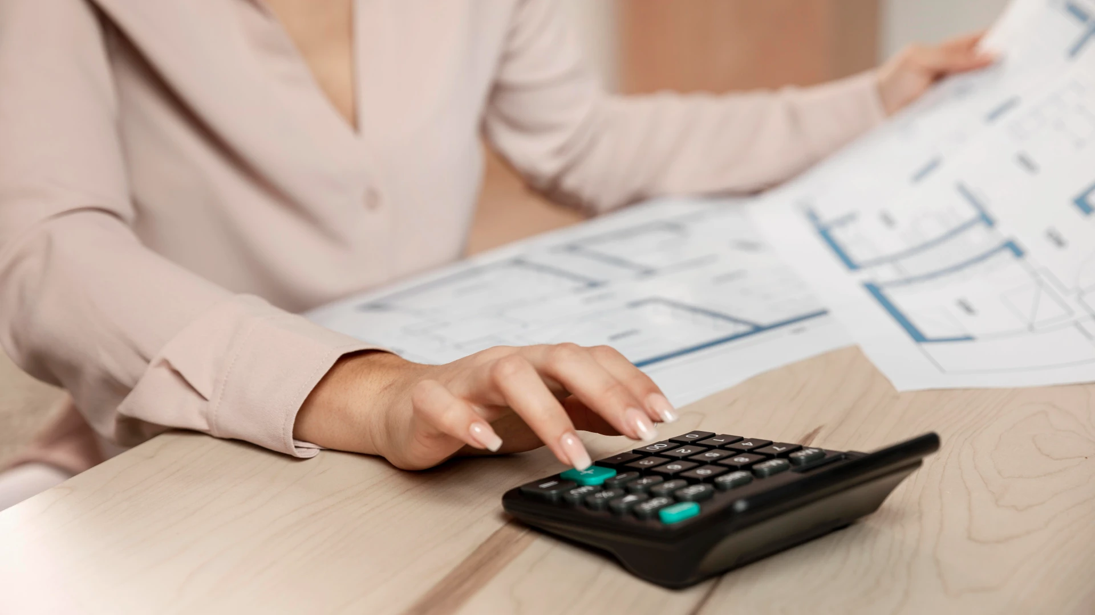
Cuadratura de caja Banco.

Slide 135
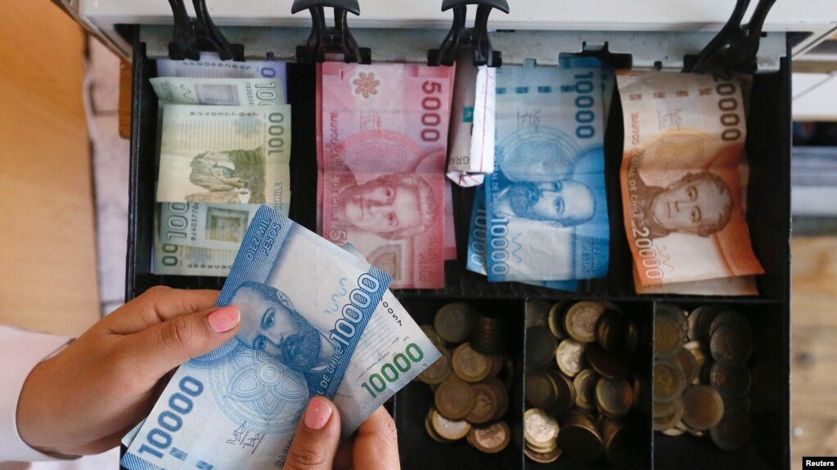
LO PRIMERO QUE DEBEMOS SABER ES:
¿QUE ES UN ARQUEO DE CAJA?
El arqueo de caja es la herramienta que permite llevar a cabo el control de todo el dinero que entra y sale de la caja durante un turno de trabajo.

Slide 136
Al realizar el arqueo de caja se pueden presentar los siguientes casos:
El dinero que hay en caja coincida exactamente con el saldo de la cuenta caja.
El dinero resultante en el arqueo sea menor que el saldo en caja. (presunto faltante.)
El dinero resultante en el arqueo sea mayor que el saldo en caja. ( presunto sobrante)

Slide 137
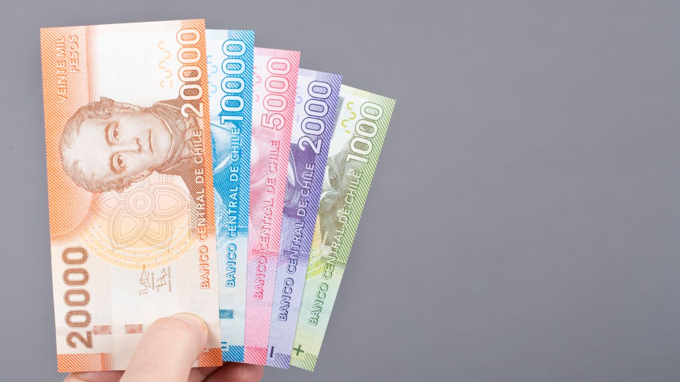
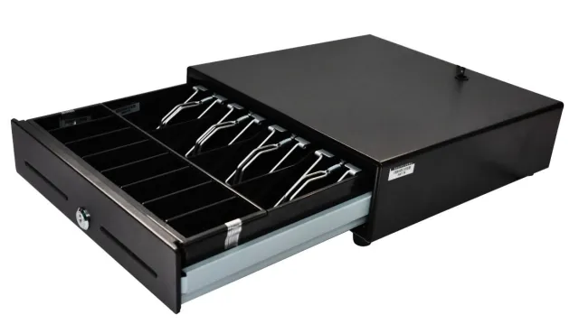
Consejos para que el arqueo de caja sea fácil de revisar y ordenado.
El dinero siempre se ordena de mayor a menor en la gaveta durante la atención de publico, así a la hora de cuadrar será mas fácil la revisión por parte del Tesorero.

Slide 138
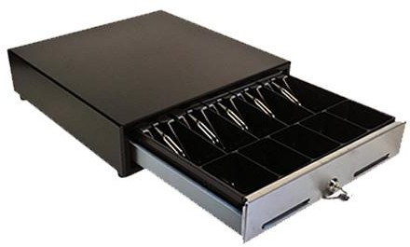
En la parte de adelante, se dejan los billetes sueltos.
En la parte de atrás, guardo los lomos para ir pagando.
Las lenguas las guardo en la bóveda que tengo en mi caja y en caso de tener demasiado dinero, debo sacarlo de caja mediante traspasos y entregarlos a tesorería.

Slide 139
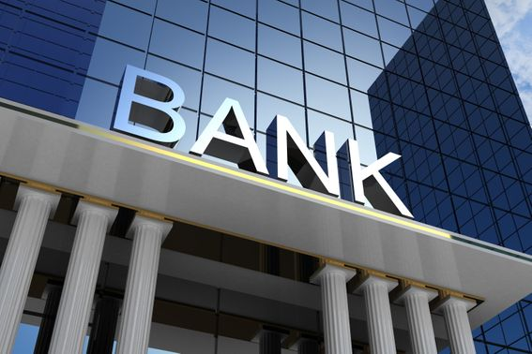
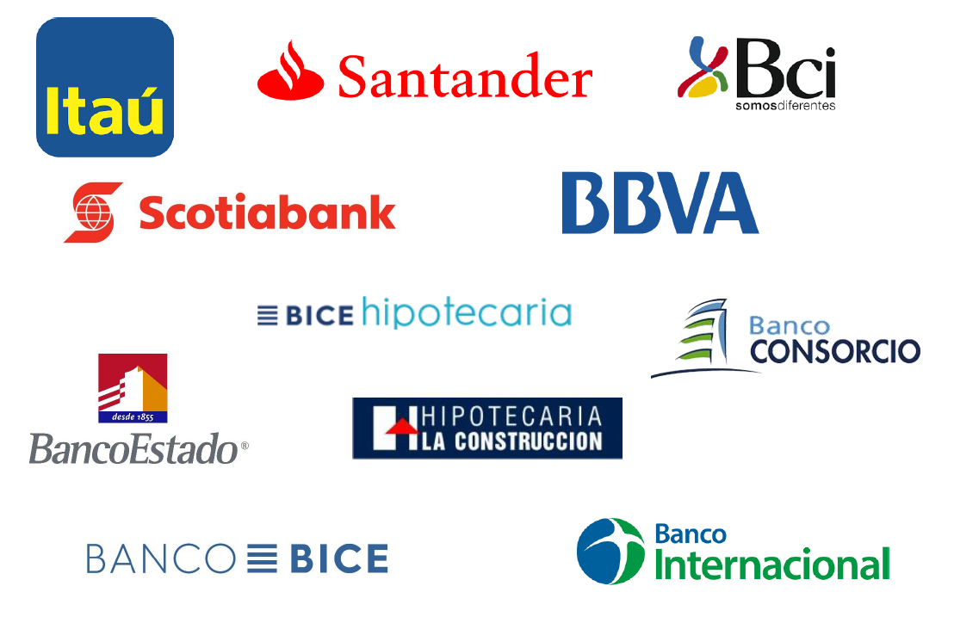
Se preguntaran como es el sistema de caja que se usa en el Banco.
Cada Banco tiene un sistema de caja distinto.
En la mayoría de estos trabajan con transacciones.
Por lo cual al Banco que usted valla, tendrá que aprender un sistema de caja diferente.

Slide 140

¿Que es una transacción?
Es un código con el cual yo ingreso a un tipo de producto del Banco.
Por ejemplo:
Codigo 600 pago de cheques.
Codigo 700 deposito en efectivo.
Codigo 702 deposito en documentos.

Slide 141

Las transacciones se deben de aprender de memoria, ya que con ellas vamos a trabajar.
Yo recomiendo que utilicen en su practica un lápiz y una libreta y anoten todo, de esta manera, no tendrán que estar preguntando nuevamente por los códigos de las transacciones.

Slide 142
AHORA VEAMOS COMO SE HACE UN ARQUEO DE CAJA EN EFECTIVO.
Denominacion. | Cantidad | Valor
20.000
10.000
5.000 | 300 | 1,500,000
2.000
1.000
Total |  | 1,500,000

Slide 143
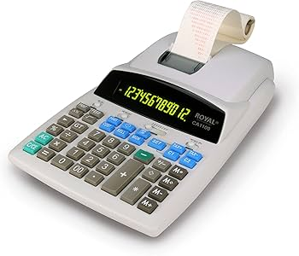
En el Banco trabajaremos con cantidades mucho mas grandes que estas, pero tendremos una sumadora en nuestra caja, con la cual nos apoyaremos.

Slide 144

Recuerde estudiar las pautas de ordenamiento universal, ya que con ellas trabaja un Cajero Bancario toda su vida.

Slide 145
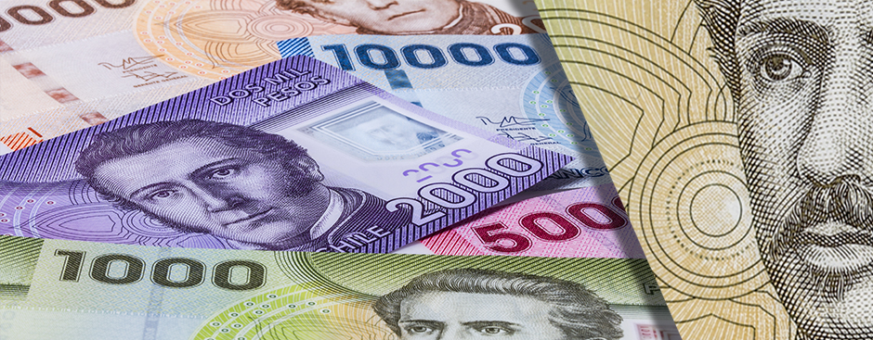
Taller de Billetes.

Slide 146

Hablar de billetes es hablar del Banco Central de Chile.
El Banco Central también se conoce como “Instituto Emisor” porque emite todas las monedas y billetes chilenos utilizados actualmente en el país, garantizando así la estabilidad en cuanto a suficiencia del dinero circulante.
Su principal deber es el de velar por el normal funcionamiento de los pagos internos y externos del país, y cuidar la estabilidad de la moneda manteniendo bajos los índices de inflación.

Slide 147
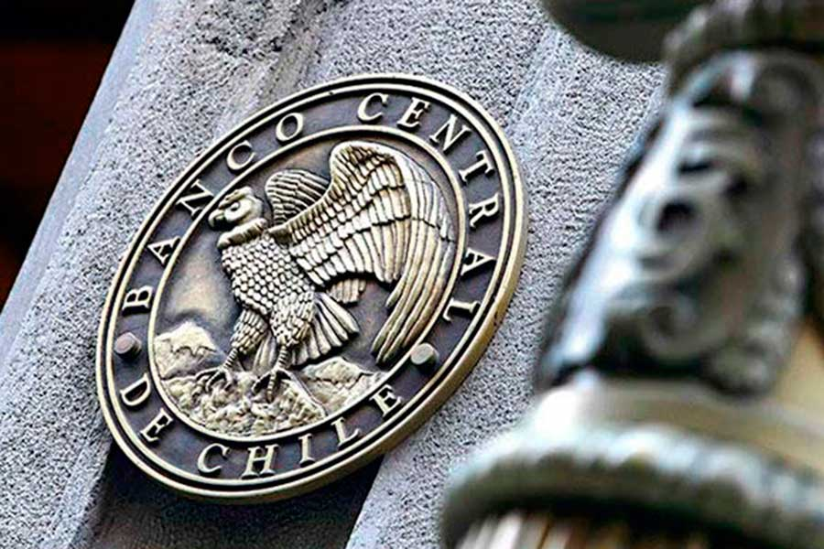
El Banco Central puede modificar las denominaciones y diseños de sus billetes cuando lo estime necesario, garantizando también el valor y funcionalidad del dinero en efectivo, de manera que la ciudadanía lo considere un medio de pago confiable para hacer transacciones.

Slide 148
El proceso de modernización de la actual familia de billetes se remonta al año 2006, cuando el Banco comenzó a discutir el rediseño los billetes de ese entonces, manteniendo las denominaciones existentes.
El desarrollo del país, la modernización de instituciones y la evolución natural de las economías y bancos centrales del mundo, fueron los argumentos que motivaron al Banco Central a renovar los billetes que habían sido diseñados y concebidos hace más de 30 años.

Slide 149
Actualmente la serie de billetes en circulación está a la vanguardia mundial y cada una de sus denominaciones incorpora nuevas medidas de seguridad, fáciles de identificar y acordes al avance tecnológico que han adquirido los medios de pago.
Cada denominación mantiene los mismos personajes históricos de la antigua familia. Fueron agregados la flor del Copihue en todas las denominaciones, y el símbolo mapuche Antú. El reverso de los billetes consolida los elementos comunes de los billetes a través de paisajes naturales representativos de la identidad chilena y animales característicos del país.

Slide 150
¿Dónde se fabrican los billetes y monedas?
La fabricación de billetes y monedas se realiza en empresas especializadas por instrucción del Banco Central de Chile. Para ello, el Instituto Emisor realiza licitaciones en las que participan la empresa local (Casa de Moneda de Chile) y las extranjeras que cumplen con los requerimientos técnicos y de seguridad establecidos por el Consejo del Banco Central de Chile.
Producto de estas licitaciones, en los últimos 10 años, se ha adjudicado la producción de nuestros billetes y monedas a empresas de distintos países, tales como Chile y otros países de Europa, América y Oceanía.

Slide 151
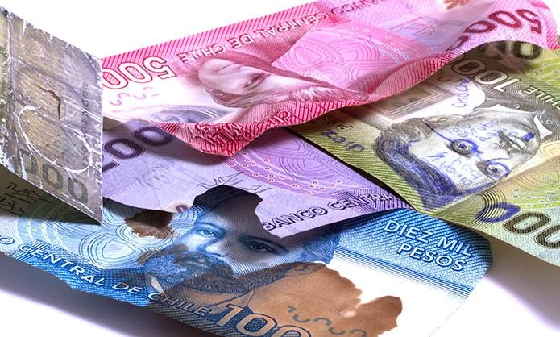
¿Sabías que...?
La duración o vida útil de un billete depende de su denominación y del material con el que está fabricado. Para los billetes chilenos es de 3 años en promedio.

Slide 152
¿Sabías que...?
Los bancos comerciales tienen la instrucción del Banco Central de clasificar los billetes según su grado de deterioro. Aquéllos que se encuentran no aptos para seguir circulando son sacados de circulación y enviados al Instituto Emisor para su posterior destrucción.
¿SABÍAS QUE...?
La gama de colores de los billetes fue seleccionada mediante estudios de percepción que permiten definir cuáles son los tonos que, por contraste, mejoran la capacidad del público de distinguirlos.

Slide 153
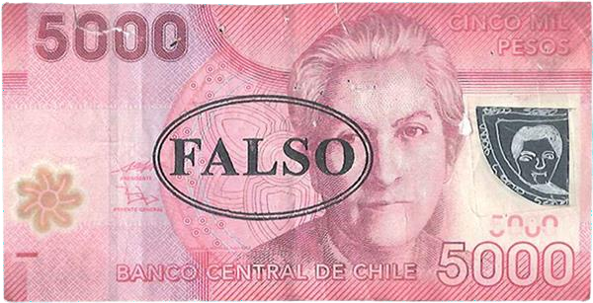
¿SABÍAS QUE...?
Hacer circular un billete falso estando consciente de ello, constituye un delito que está penado por la ley.
Este es el primer billete falso de la familia actual de billetes recibido por el Banco Central

Slide 154
Veamos uno a uno cada Billete.

Slide 155
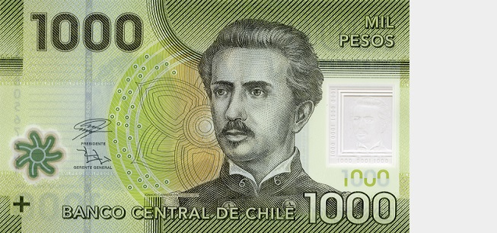
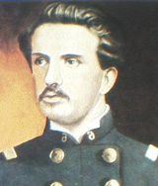
Ignacio Carrera Pinto
Declarada la Guerra del Pacífico en 1879, Ignacio Carrera Pinto se enlistó en el Ejército y fue capitán de las tropas chilenas que se enfrentaron a las fuerzas peruanas en la batalla de La Concepción, en Perú, entre el 9 y 10 de julio de 1882.

Slide 156
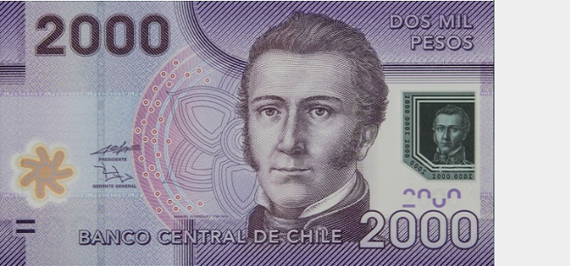
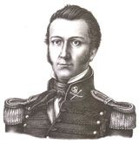
Manuel Rodríguez
Nació en Santiago el 25 de febrero de 1785, Manuel Rodríguez fue uno de los tantos protagonistas durante el período de la Independencia de Chile. Es reconocido por organizar y liderar el escuadrón militar del que era parte, los Húsares de la Muerte.

Slide 157
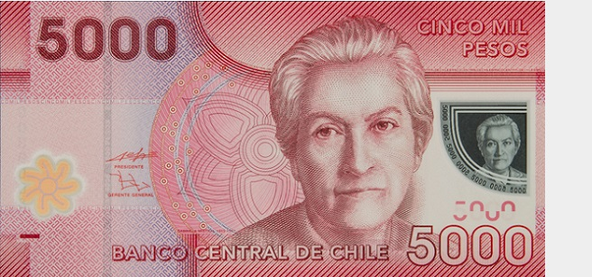
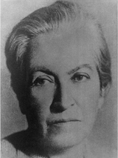
Gabriela Mistral
Nacida en Vicuña, Gabriela Mistral, cuyo nombre original es Lucila Godoy Alcayaga, fue profesora de educación básica y una de las más importantes figuras de la literatura en nuestro país. Fue galardonada con el Premio Nobel en 1945 por su extensa obra poética.

Slide 158
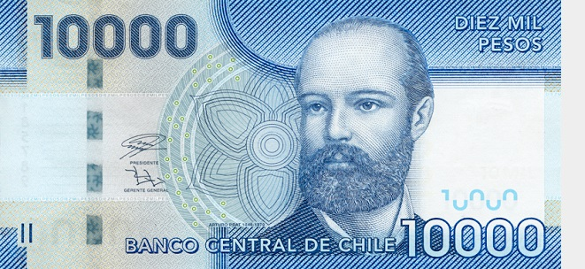

Arturo Prat Chacón
Considerado uno de los grandes héroes de la Guerra del Pacífico, Arturo Prat nació el 4 de abril de 1848, en la Hacienda San Agustín de Puñual en Ninhue, en la Región del Biobío. Ingresó a la Escuela Naval a los 10 años y a la edad de 25 años fue nombrado Capitán de Corbeta, con mando efectivo en la Esmeralda.

Slide 159


Andrés Bello
De origen venezolano y avecindado en Chile desde 1829. Desarrolló en nuestro país un extenso aporte en el campo del Derecho, la gramática y la literatura. Es el autor de nuestro Código Civil. Bello elaboró las bases del proyecto de la Universidad de Chile, fundada en 1842, donde fue rector hasta su muerte en 1865

Slide 160

Campaña Regla de Redondeo
El 1 de noviembre de 2017 entró en vigencia la Ley Nº 20.956 (Ley de Productividad) que autorizó al Banco Central para dejar de emitir monedas de $1 y $5 y establece una obligación de redondeo para los pagos en efectivo.

Slide 161


REDONDEO PARAABAJO
Si el valor total termina de $1 a $5 se redondea para abajo.
REDONDEO PARAARRIBA
Si el valor total termina de $6 a $9 se redondea para arriba.

Slide 162

¿Qué puedo hacer si tengo monedas de $1 y $5?
Las monedas de $1 y $5, si bien han sido retiradas de circulación, no han perdido su valor. Las personas que tengan monedas de $1 y $5 podrán:
Depositarlas en sus cuentas corrientes, cuentas vista o cuentas de ahorro de bancos comerciales.

Slide 163
Mitos y realidades sobre el efectivo.

Slide 164
Mitos.
Los billetes de mas alto valor son mas susceptibles a ser falsificados.
Realidad.
Existen billetes falsos de todas las denominaciones. Los falsificadores saben cuales son los menos revisados, por lo mismo se recomienda fijarse bien el billete no importa cual sea su denominación.

Slide 165
Mitos.
Los billetes falsos deben ser de excelente calidad para pasar por billetes auténticos.
Realidad.
Las falsificaciones suelen ser burdas, los falsificadores al saber que la gente
No revisa bien sus billetes producen imitaciones de
baja calidad.

Slide 166
Mito.
Un billete mutilado o que le falta una parte debe al menos conservar el numero de serie para que sea valido y poder canjearlo
Realidad.
Los billetes mutilados pueden ser canjeados si conservan más del 50% de su superficie sin importar o no si mantiene su número de serie

Slide 167
Ventajas del polímero.
Actualmente los billetes de 1000, 2000 y 5000 pesos en circulación han sido fabricados en plástico (polímero o polipropileno), material que les otorga mayor durabilidad respecto a los de papel-algodón, disminuyendo así su reemplazo por deterioro.
Aun cuando el billete de polímero tiene un costo más alto de producción, su mayor duración permite, para los billetes de mayor circulación, un mejor costo/beneficio.

Slide 168
La vida útil más prolongada no es el único beneficio que otorga el polímero, también permite incorporar nuevas y avanzadas medidas de seguridad que dificultan la imitación y facilitan su reconocimiento por las personas. Además, el material es lavable, siempre y cuando se utilice agua y un jabón neutro, impide la absorción de humedad y los billetes se ensucian menos, resultando más higiénicos.

Slide 169
Criterios específicos de clasificación.

Slide 170
Billetes desgastados.
La principal variable de identificación corresponde al estado general de uso del billete, reflejado fundamentalmente en suciedad, falta de rigidez y desgaste de tinta.
Vea los distintos grados de desgaste en todas las denominaciones y niveles de tolerancia para su clasificación en Material relacionado.

Slide 171



Slide 172
Billete Mutilado y/o Rasgado:
Con corte o rasgadura que haya ocasionado o no el desprendimiento de alguna de sus partes. La fracción de billete a evaluar puede o no incluir el número de serie, pero en ningún caso ésta debe ser inferior al 50% de su superficie original.

Slide 173



Slide 174
Billete Reparado.
Corresponde a un billete que ha sufrido algún corte o rasgadura que haya o no ocasionado el desprendimiento de alguna de sus partes, y que ha sido reparado con cinta adhesiva o corchetes para evitar un deterioro mayor. Cabe señalar que las fracciones de billete reparadas deben corresponder a un mismo billete. En caso contrario, dicho billete deberá ser considerado como un Billete Reconstruido y por tal razón NO CANJEABLE.

Slide 175


Slide 176


Un billete reconstruido no tiene valor.

Slide 177

Billete con escrituras o dibujos (grafiti)
Presentan palabras, frases, números, dibujos o rayas en forma manuscrita, impresa o cualquier otro medio indeleble.

Slide 178

Billete con agujeros.
Corresponde a billetes que presentan uno o más agujeros, sin importar el tamaño y la ubicación en la superficie del billete.

Slide 179

Billete manchado.
Manchas de aceite, pintura, alimentos, sustancias bioquímicas o cualquier otro tipo de sustancia, con excepción de aquellos billetes entintados producto de sistemas disuasivos de seguridad en cajeros.

Slide 180

Billete arrugado.
Billete que presenta dobleces, pliegues y/o arrugas, distribuidas por toda la superficie del billete, que afectan notoriamente su apariencia.

Slide 181
billetes entintados.
El canje de billetes entintados producto de sistemas disuasivos de seguridad en cajeros automáticos de empresas bancarias se somete a normas especiales impartidas por el Banco Central de Chile.
Para efectos de las empresas bancarias, estas piezas deberán ser consideradas como NO CANJEABLES. Asimismo, las empresas bancarias deben abstenerse de remitir dichas piezas en condición de billete NO APTO al Banco Central de Chile.

Slide 182
Algunos cajeros automáticos tienen instalados mecanismos antirrobo que entintan los billetes cuando los equipos son vulnerados. Estos billetes, así como aquéllos que se sospeche hayan sido sometidos a algún tratamiento para eliminar la tinta, pueden provenir de un ilícito, por lo que no deben ser recibidos por el público, ni comercio, como tampoco serán cambiados en instituciones bancarias, ni en el Banco Central.
Si tiene dudas del tipo de manchas de un billete, puede llevarlo al Banco Central para su revisión en laboratorio

Slide 183
Se considerarán también como NO CANJEABLES los billetes presuntamente sometidos a cualquier tratamiento para eliminar la tinta de sistemas disuasivos de seguridad.
Conforme lo anterior, las empresas bancarias, comerciantes y público deben abstenerse de recibir tales billetes.

Slide 184

Billete entintado

Slide 185
Billetes quemados.
Dado que los billetes quemados o expuestos a una fuente de calor podrían provenir de un ilícito producto de la explosión de cajeros automáticos deberán ser considerados como NO CANJEABLES. Asimismo, tales piezas no deberán ser canjeadas en las empresas bancarias, ni recibidas por comerciantes o público general.
Sólo el Banco Central de Chile, recibirá del público billetes quemados o expuestos a una fuente de calor para efectos de analizar su canje.
Para tales fines, el público deberá entregar la información contenida
en el “Formulario de Canje para billetes quemados.

Slide 186



Slide 187

Desde el 2006, el Banco Central de Chile, viene desarrollando un programa de capacitación gratuito, abierto al público y orientado a las personas que manejan efectivo diariamente. El objetivo es enseñar a reconocer los billetes chilenos y sus características de seguridad y entregar recomendaciones para verificar la autenticidad de éstos.

Slide 188
A partir del 2024 se ofrece una nueva modalidad de autoaprendizaje (Elearning), que permite a los alumnos realizar la capacitación en forma virtual y a su propio ritmo, a través de los distintos módulos. El curso es gratuito, incluye una evaluación final y permite obtener un diploma que certifica la participación y aprendizaje.

Slide 189


App conozca su dinero
Conozca su Dinero es una aplicación creada para dispositivos móviles que permite a los usuarios interactuar y descubrir los distintos elementos de seguridad de nuestro papel moneda, tal como la franja 3D, la impresión en relieve, la marca de agua y el número de la denominación que se completa a contraluz, entre otros.

Slide 190


Escanee código QR para descargar la app

Slide 191

Veamos los elementos de seguridad de los billetes.

Slide 192


Slide 193


Al mirar el billete, debe poner atención en las siguientes características:

Slide 194

Al inclinar el billete, debe poner atención en las siguientes características:

Slide 195

Al tocar el billete, debe poner atención en las siguientes características:

Slide 196



Al mirar el billete bajo una luz UV, debe poner atención en las siguientes características:

Slide 197


Slide 198


Slide 199


Slide 200




Al inclinar el billete, debe poner atención en las siguientes características:
Presente en los billetes de:

Slide 201

Al tocar el billete, debe poner atención en las siguientes características:

Slide 202

Al mirar el billete, debe poner atención en las siguientes características:

Slide 203


Al mirar cualquier billete bajo una luz UV.

Slide 204


Slide 205


Slide 206

Ejemplos de billetes falsos

Slide 207

Ejemplos de billetes falsos

Slide 208

Ejemplos de billetes falsos

Slide 209

DE PARTE DE TODOS QUIENES FORMAMOS FORBANK.

